Slide 1
馬路分割
電子四甲C110112123陳彥傑

Slide 2
breakdowm
馬路分割
參數設計
Stride
NxN kernel
Search
labeling
LBP紋路分類
LBP紋路統計
前處理(Sobel)
lbp_code
distance measure
histogram
N
Sobel kernal
近似
gray_image
sobel

Slide 3
流程架構圖
sobel
lbp_code
histogram
labeling
Output
distance measure
Input
gray_image

Slide 4
API
Function | gray_image()
Input | road.jpg(原始彩色影像)(960*720)
Output | image(灰階影像)(960*720)
Parameters | Src(原始彩色影像)
Method | 使用opencv進行影像顏色轉換
Function | sobel
Input | image(灰階影像)
Output | sobel_combined(邊緣檢測結果構成的二值化影像)
Parameters | src(灰階影像) Ksize=3(影像卷積核大小)
Method | Sobel 算法計算影像梯度

Slide 5
API
Function | lbp_code
Input | Image(灰階影像)
Output | lbp (編碼圖像)
Parameters | P:LBP 操作中圓周的採樣點數(默認值: 8適用於 3×3 窗口） R:圓的半徑，用於確定採樣點的位置(默認值: 1適用於 3×3 窗口）
Method | LBP特徵提取生成圖像
Function | histogram()
Input | lbp (編碼圖像)
Output | hist(直方圖)
Parameters | histSize:直方圖的 bin 個數。對於灰階影像，通常設為 [256] Ranges:直方圖的取值範圍。對於灰階影像，通常設為 [0, 256]
Method | 用numpy計算數值的直方圖

Slide 6
API
Function | distance_measure()
Input | 兩個直方圖 (histA, histB)
Output | 歐氏距離 (distance)
Parameters | histA - numpy array, 直方圖 A histB - numpy array, 直方圖 B
Method | 兩個直方圖進行計算，已得出兩個直方圖的歐氏距離
Function | labeling()
Input | 原始圖像 (original_image), 二值化的道路遮罩 (road_mask), LBP 編碼圖像 (lbp_image)
Output | 填滿道路區域後的圖像 (result_image)
Parameters | original_image - numpy array, 灰度圖像 road_mask - numpy array, 二值化的道路遮罩 lbp_image - numpy array, LBP 編碼圖像
Method | 判斷圖像是否相似，如相似就著色

Slide 7
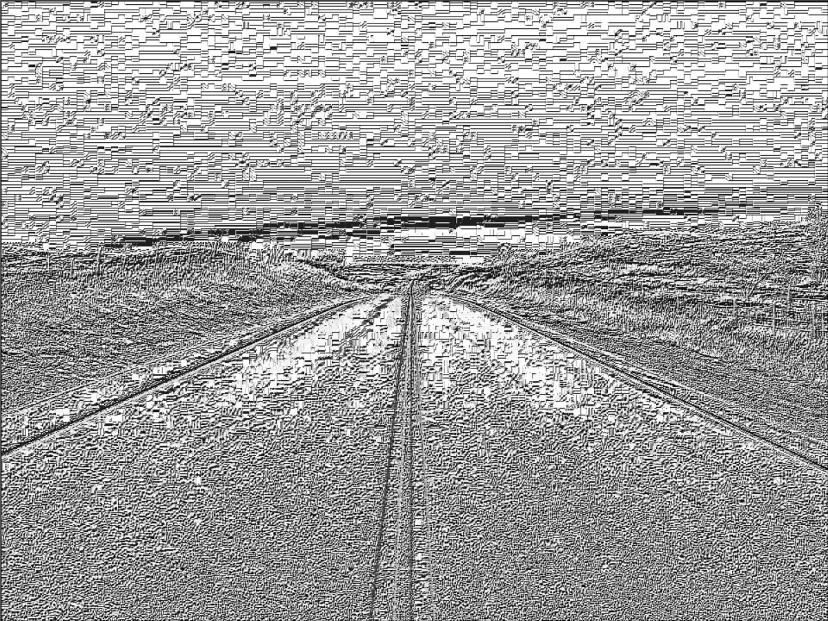
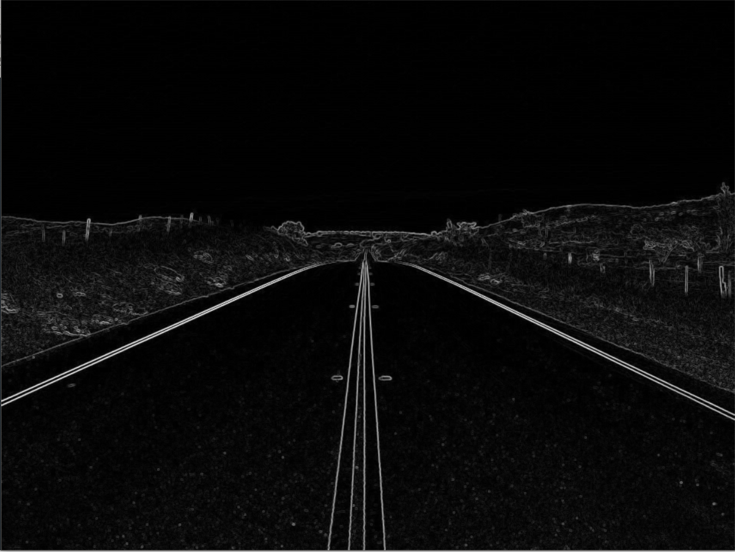
結果圖
LBP特徵圖 | SOBEL邊緣檢測圖

Slide 8
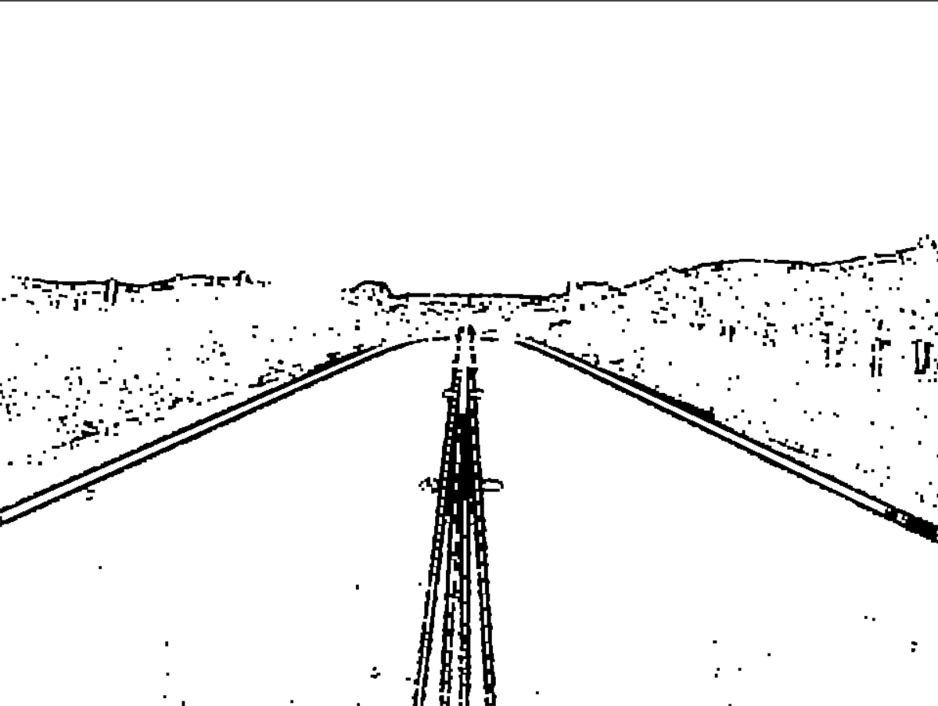
結果圖
道路提取圖

Slide 9
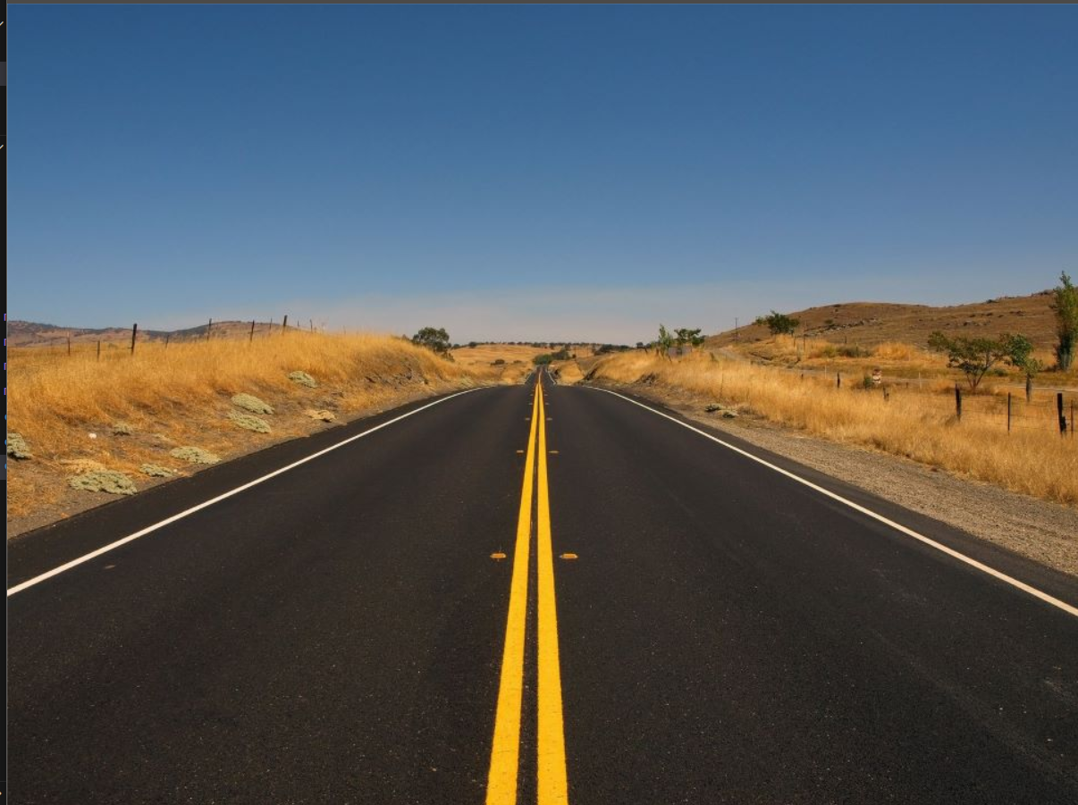
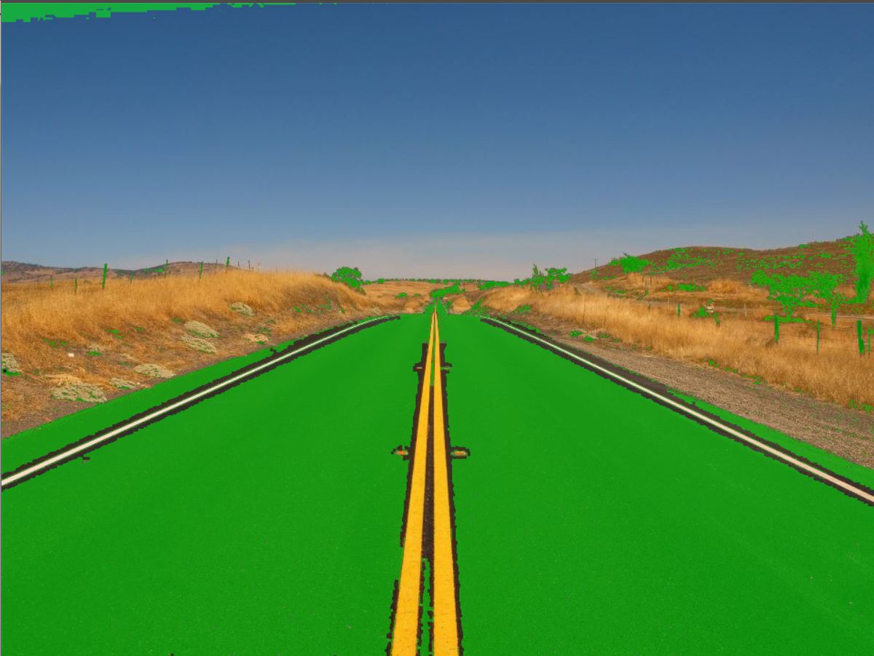
結果圖
原圖 | 結果圖

